Slide 1
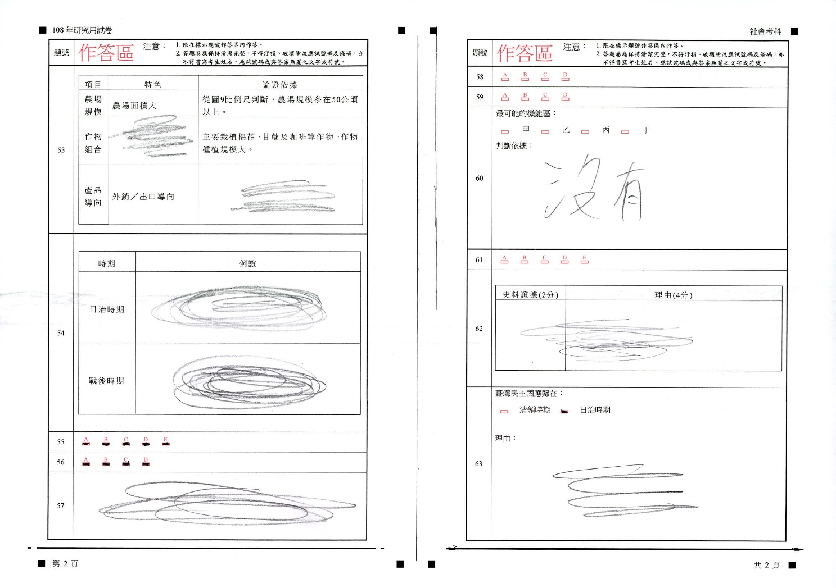

Slide 2
閾值230
新
舊
科目 | TotalredAreaValue | TotalwhiteAreaValue | 長*寬
英聽(舊) | 81 | 215 | 27*11=297
英聽(新) | 85 | 211 | 27*11=297
國文 | 90 | 206 | 27*11=297
數學 | 59 | 210 | 27*10=270
英文 | 74 | 222 | 27*11=297
自然(新) | P1:104 P2: P3: P4: | P1:231 P2: P3: P4: | P1:28*12=336 P2:29*12=348 P3:29*12=348 P4:29*12=348
社會(新) | P1:103 P2: P3: P4: | P1:232 P2: P3: P4: | P1:28*12=336 P2:28*12=336 P3:29*12=348 P4:29*12=348
生物 | P1:109 P2: P3: | P1:198 P2: P3: | P1:28*11=308 P2:28*11=308 P3:28*11=308
TotalredAreaValue | TotalwhiteAreaValue
133 | 163
136 | 149
134 | 149
134 | 141
133 | 151
P1:164 P2: P3: P4: | P1:169 P2: P3: P4:
P1:167 P2: P3: P4: | P1:168 P2: P3: P4:
P1:148 P2: P3: | P1:159 P2: P3:

Slide 3
閾值225
新
科目 | AvgPixelValue | RedPixelValue | WhitePixelValue | TotalredAreaValue | TotalwhiteAreaValue | 長*寬
英聽(舊) | 233 | 186 | 250 | 75 | 221 | 27*11=297
英聽(新) | 231 | 181 | 250 | 79 | 217 | 27*11=297
國文 | 228 | 177 | 249 | 84 | 212 | 27*11=297
數學 | 237 | 184 | 250 | 55 | 214 | 27*10=270
英文 | 234 | 183 | 250 | 69 | 227 | 27*11=297
自然(新) | P1:228 P2:232 P3:232 P4:232 | P1:179 P2:177 P3:175 P4:175 | P1:249 P2:250 P3:251 P4:252 | P1:98 P2:89 P3:87 P4:86 | P1:237 P2:258 P3:260 P4:261 | P1:28*12=336 P2:29*12=348 P3:29*12=348 P4:29*12=348
社會(新) | P1:228 P2:232 P3:232 P4:232 | P1:179 P2:178 P3:175 P4:175 | P1:249 P2:250 P3:251 P4:252 | P1:97 P2:84 P3:85 P4:86 | P1:238 P2:251 P3:262 P4:261 | P1:28*12=336 P2:28*12=336 P3:29*12=348 P4:29*12=348
生物(新) | P1:221 P2:227 P3:226 | P1:165 P2:154 P3:156 | P1:249 P2:252 P3:252 | P1:102 P2:75 P3:82 | P1:205 P2:232 P3:225 | P1:28*11=308 P2:28*11=308 P3:28*11=308

Slide 4
閾值225
新
舊
科目 | AvgPixelValue | RedPixelValue | WhitePixelValue
英聽(舊) | 233 | 186 | 250
英聽(新) | 231 | 181 | 250
國文 | 228 | 177 | 249
數學 | 237 | 184 | 250
英文 | 234 | 183 | 250
自然(新) | P1:228 P2:232 P3:232 P4:232 | P1:179 P2:177 P3:175 P4:175 | P1:249 P2:250 P3:251 P4:252
社會(新) | P1:228 P2:232 P3:232 P4:232 | P1:179 P2:178 P3:175 P4:175 | P1:249 P2:250 P3:251 P4:252
生物(新) | P1:221 P2:227 P3:226 | P1:165 P2:154 P3:156 | P1:249 P2:252 P3:252
 | AvgPixelValue | RedPixelValue | WhitePixelValue
英聽(舊) | 222 | 198 | 250
英聽(新) | 220 | 195 | 251
國文 | 219 | 193 | 250
數學 | 219 | 196 | 250
英文 | 221 | 198 | 250
自然(新) | P1:212 P2:212 P3:212 P4:212 | P1:185 P2:185 P3:184 P4:184 | P1:248 P2:247 P3:248 P4:248
社會(新) | P1:212 P2:212 P3:212 P4:212 | P1:184 P2:184 P3:184 P4:183 | P1:248 P2:248 P3:248 P4:248
生物 | P1:202 P2:202 P3:202 | P1:161 P2:161 P3:161 | P1:250 P2:250 P3:250

